Slide 1
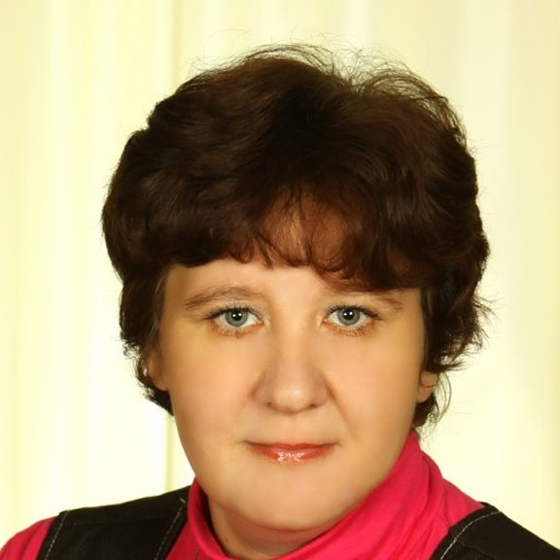
Муниципальное автономное дошкольное образовательное учреждение №25 «Малыш»
Развивающая предметно пространственная среда в средней группе
Центр «Науки и природы»
Воспитатель:
Здаревская О.Н.
ГО Карпинск
2020

Slide 2
Одним из важнейших условиях решения задач по экологического образования является организация развивающей предметно пространственной среды.

Slide 3
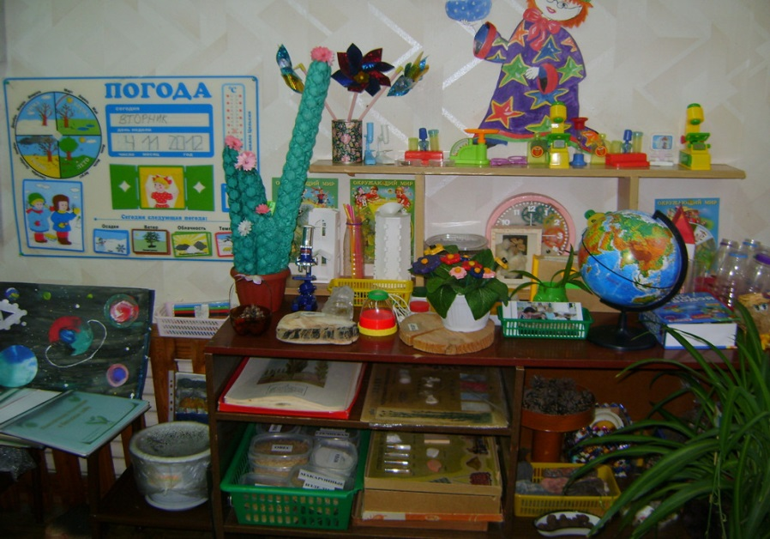
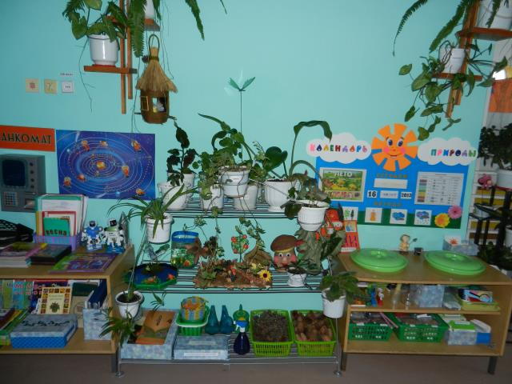
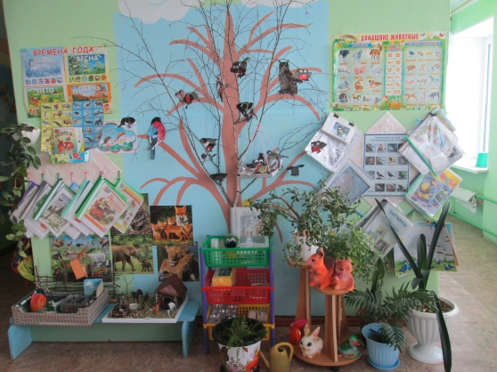
Предметно пространственная среда

Slide 4
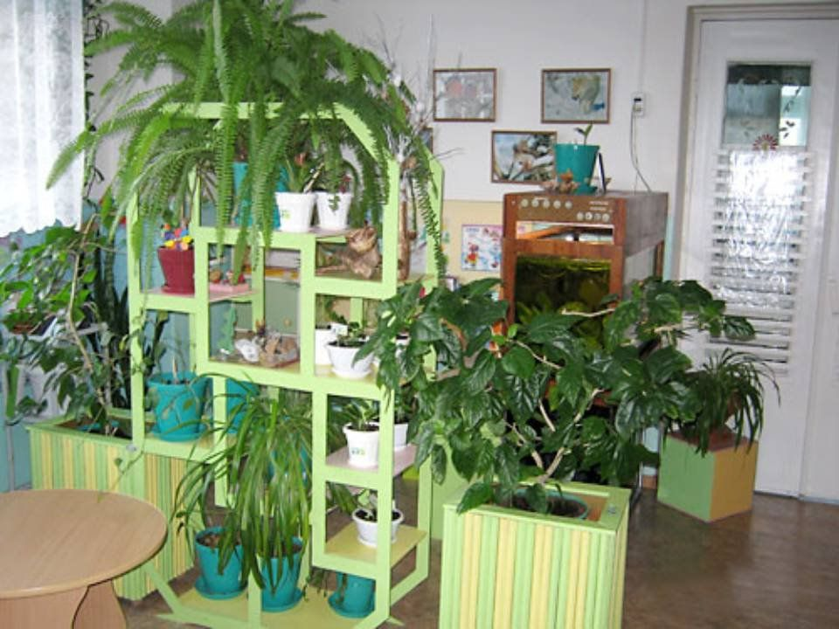
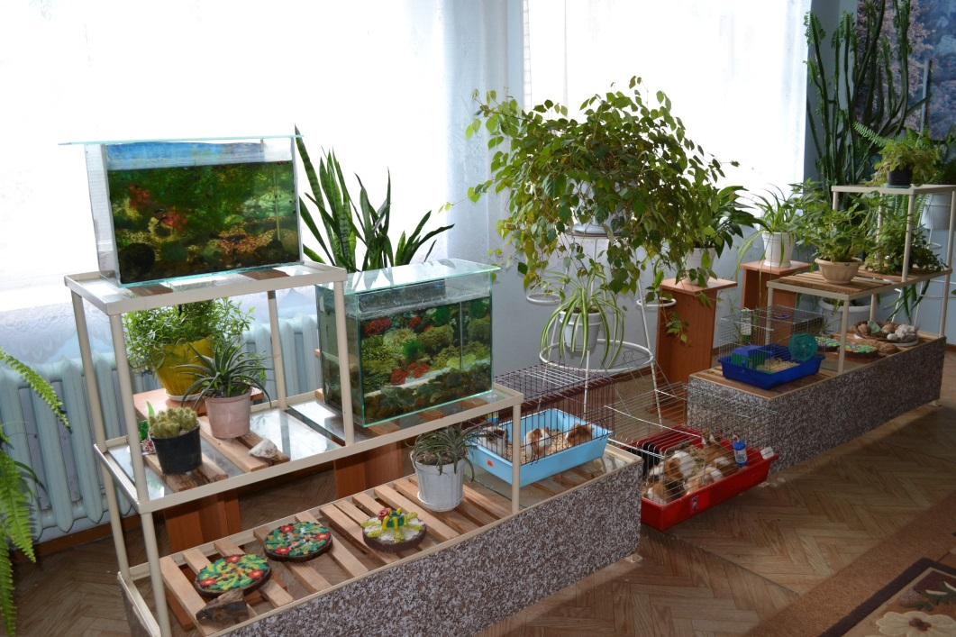
Безопасность

Slide 5
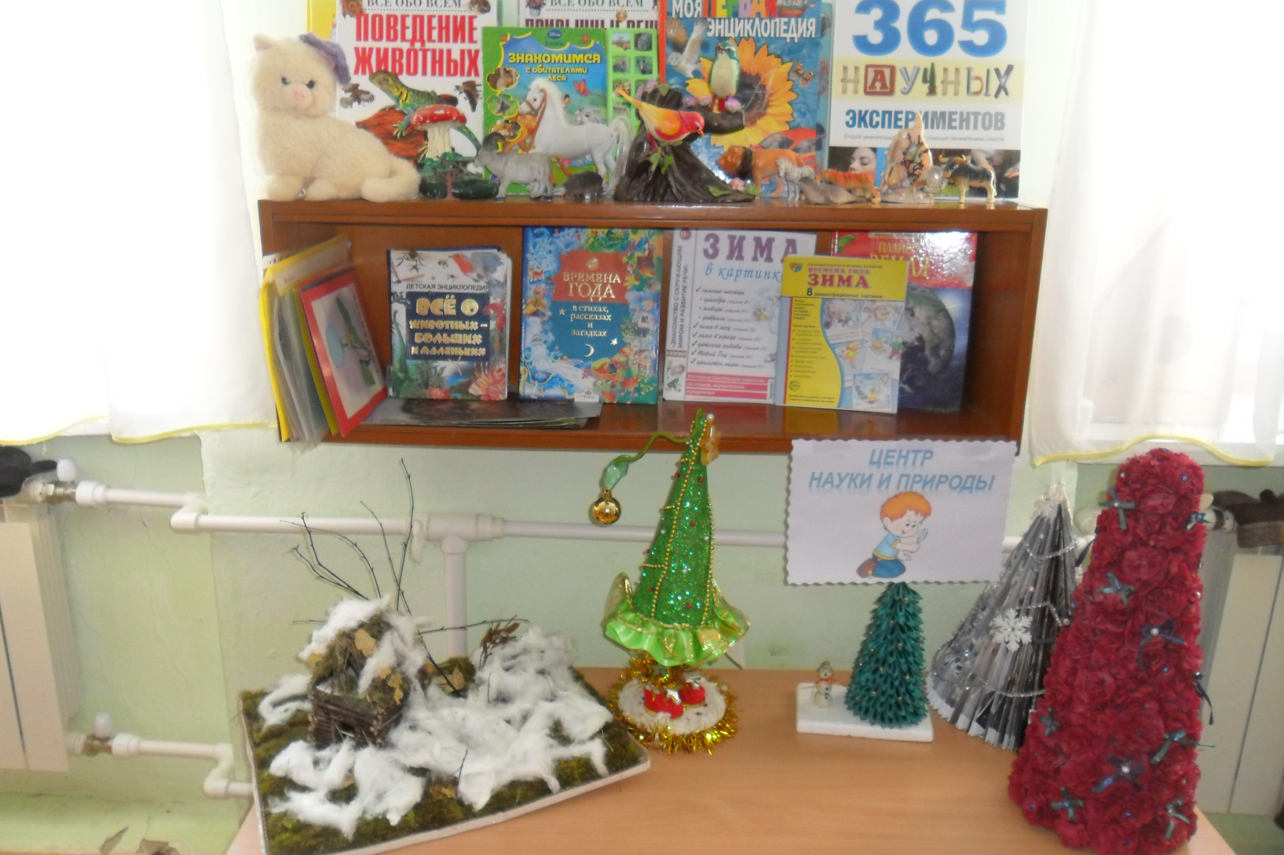
Центр науки и природы

Slide 6
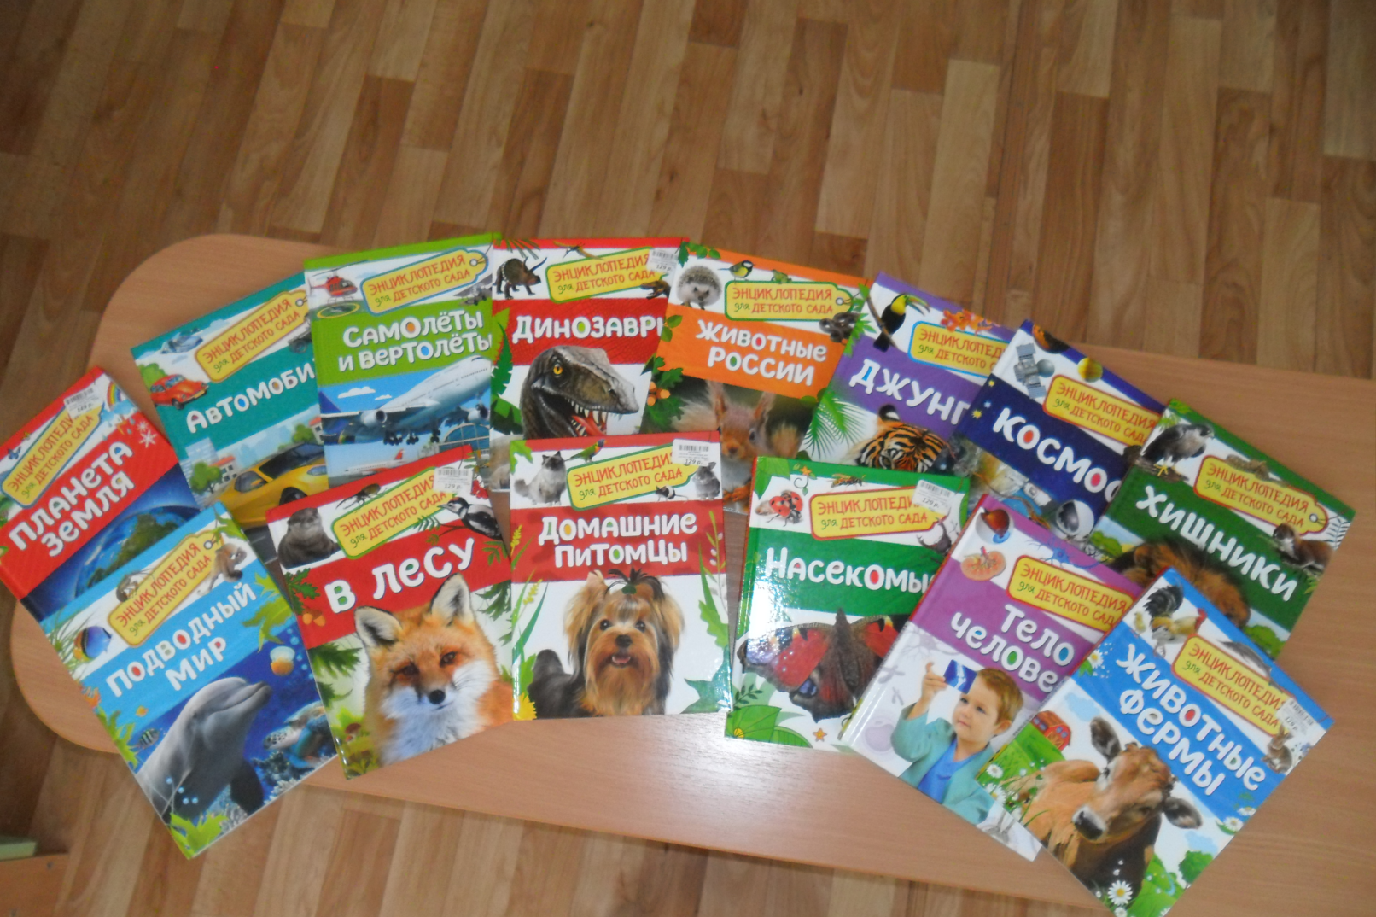
Энциклопедии

Slide 7
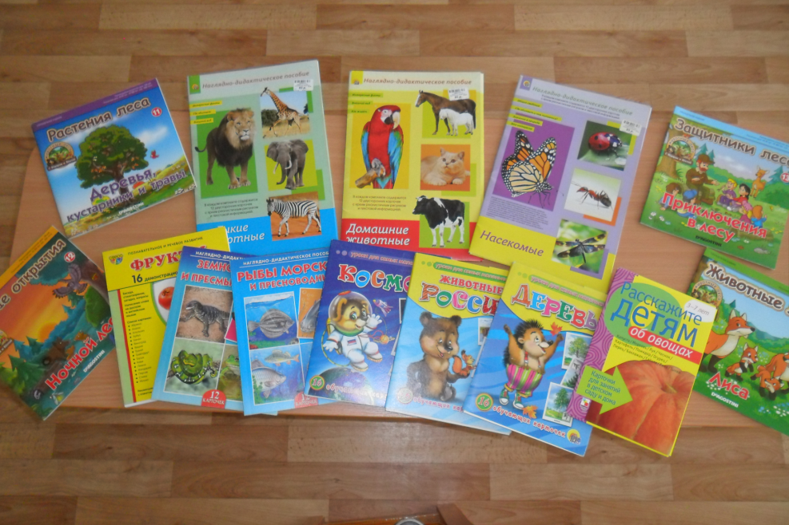
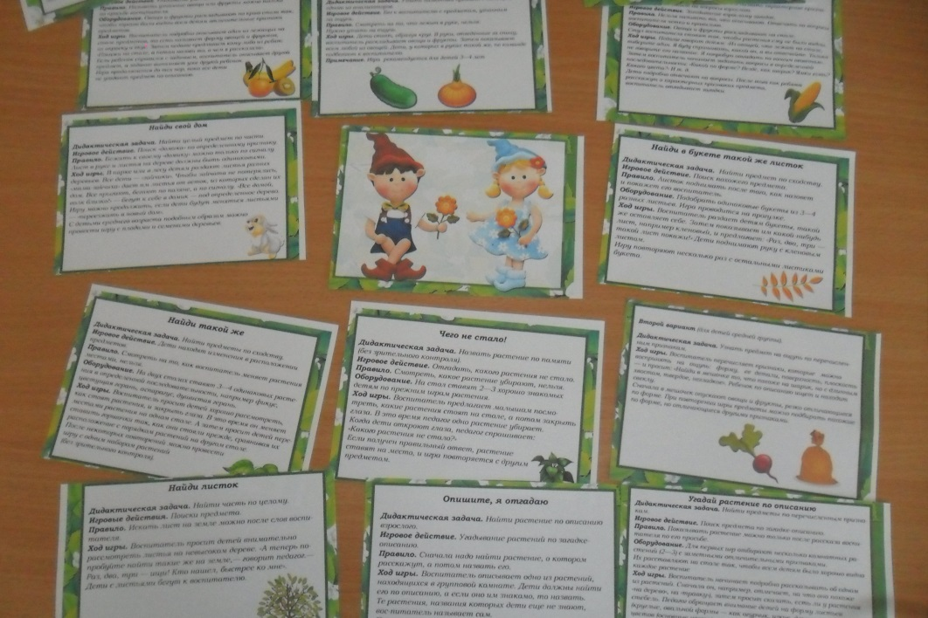
Дидактический материал
Наглядно – дидактические пособия
Дидактические игры

Slide 8
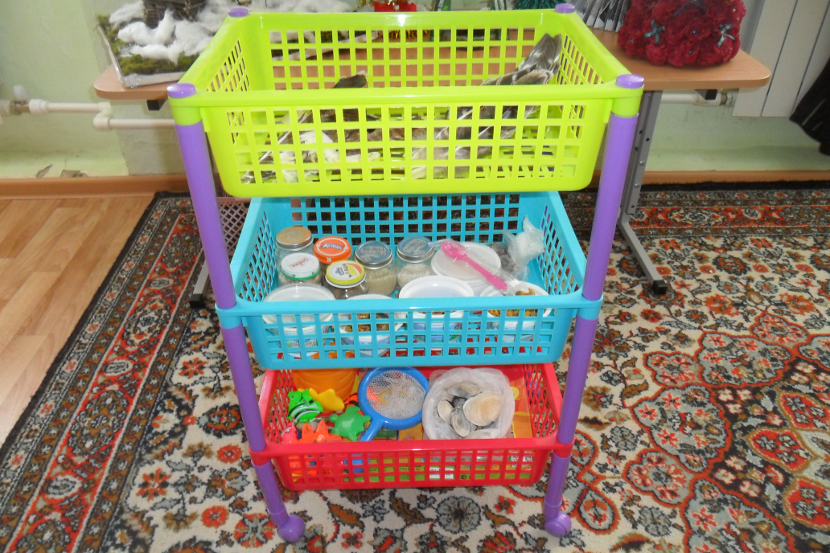
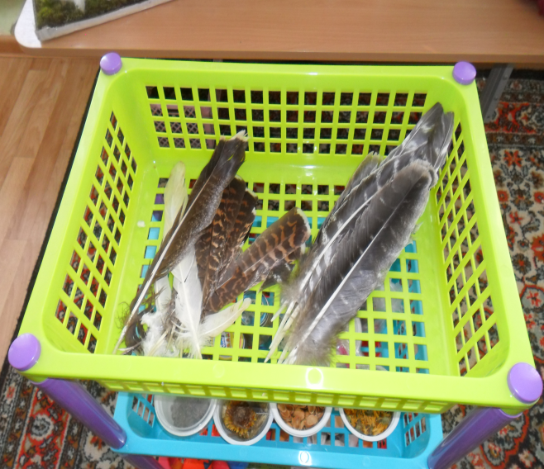
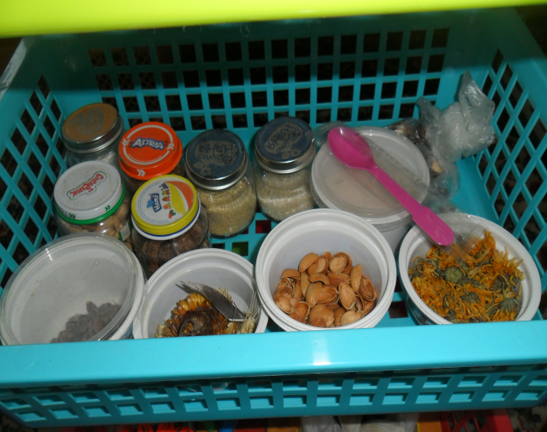
Материал для экспериментов

Slide 9
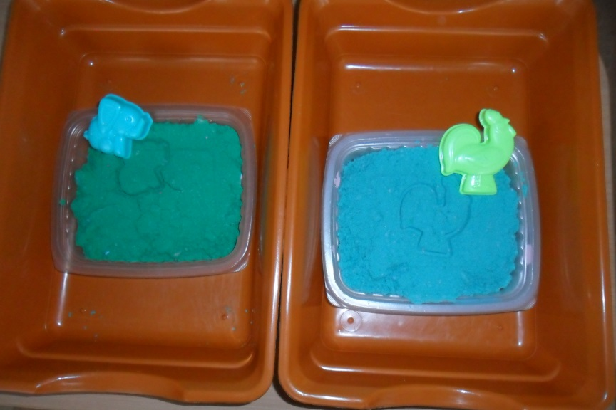
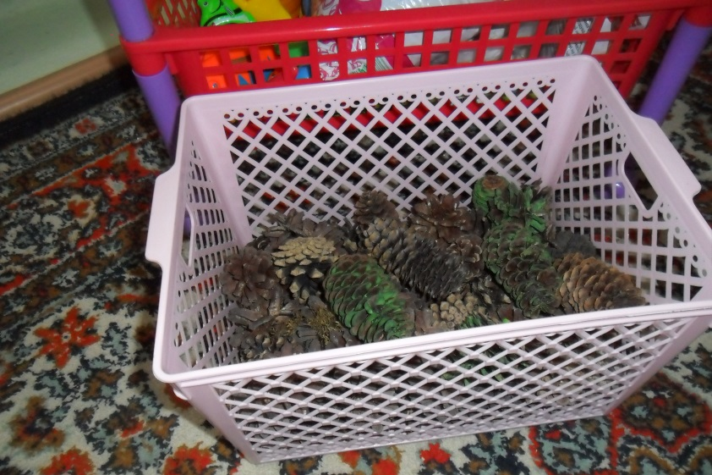
Материал для экспериментов

Slide 10
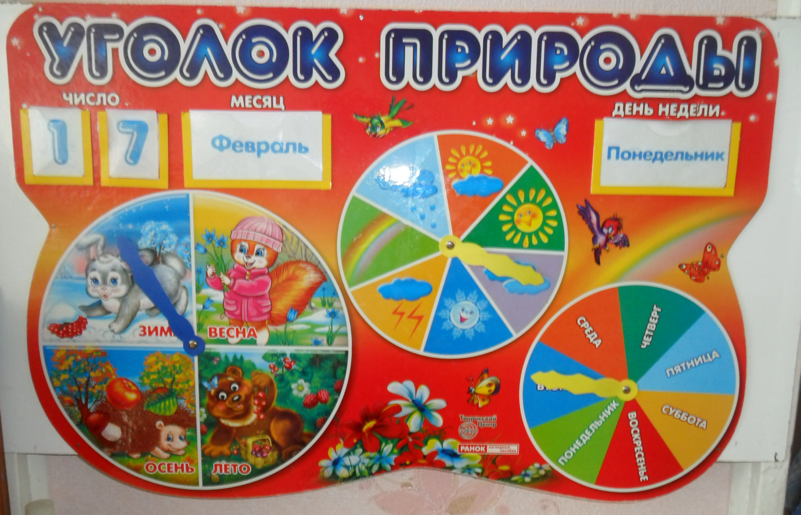
Календарь природы

Slide 11
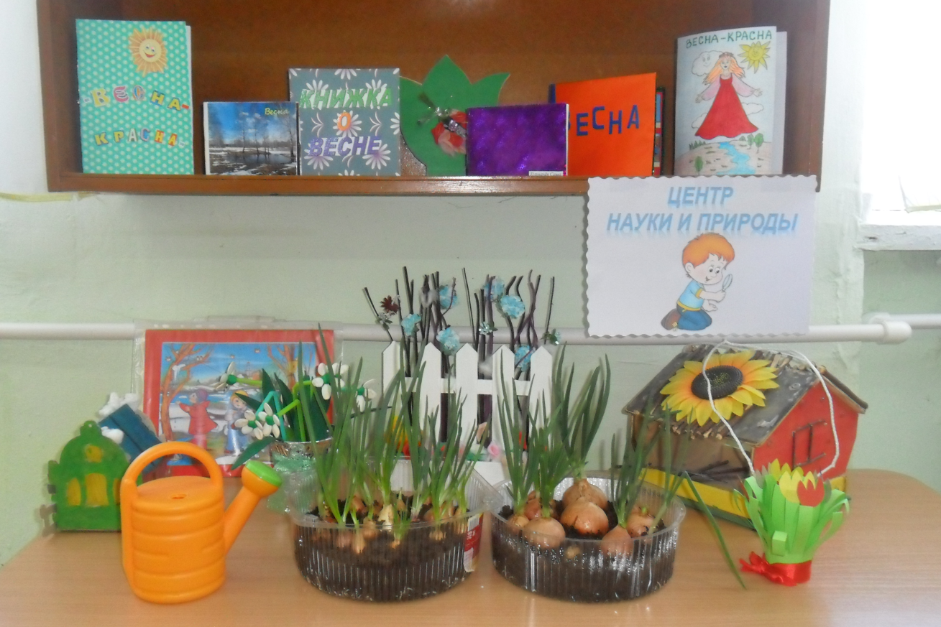
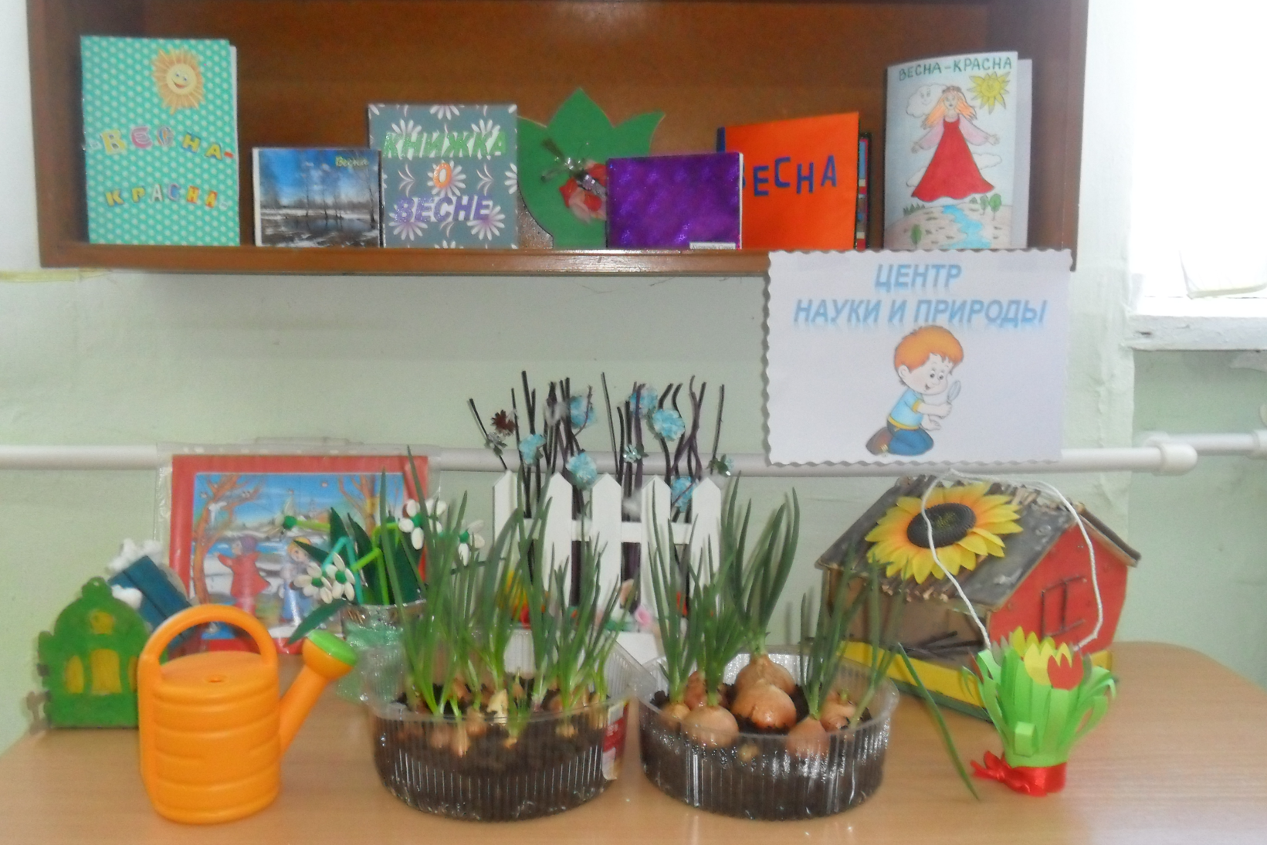
Центр науки и природы
Зима
Весна

Slide 12
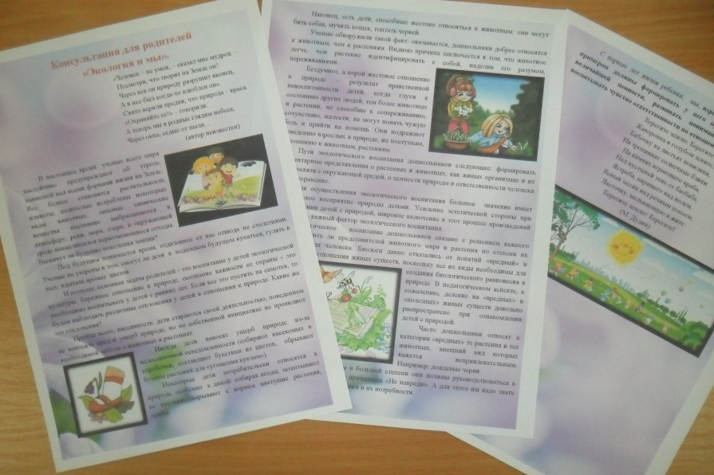
Информация для родителей
Папки передвижки
Консультации для родителей

Slide 13
Заключение
От экологического воспитания зависит успешное развитие малышей и становление у них чувства любви и бережного отношения к миру природы.

Slide 14
Спасибо за внимание!

